Slide 1
תרגול 8
חזרה על קבצים
חזרה על חריגות
ArrayList
ממשקים
מחלקת Object
ירושה(העמסה, דריסה ועוד)

Slide 2
קבצים – קריאה מה-CMD
בתכנית הmain-:
import java.io.File;
import java.io.FileNotFoundException;
import java.util.Scanner;
public class Main {
public static void main(String[] args) {
if(args.length > 0) {
String filePath = args[0];
File file = new File(filePath);
try (Scanner scanner = new Scanner(file)) {
while (scanner.hasNextLine()) {
String line = scanner.nextLine();
System.out.println(line);}
} catch (FileNotFoundException e) {
System.out.println("An error occurred.");
e.printStackTrace(); }
} else {
System.out.println("Please provide a file path as an argument.");
{{{
בCMD-:
javac Main.java // כדי לקמפל את התכנית(שתהיה ניתנת להרצה)
java Main.java example.txt // הארגומנט הראשון הינו הקובץ טקסט Mainשיועבר לתכנית ה
יכול להיות שעל הפעם הראשונה שתנסו להריץ את הפקודות הנ"ל הן לא יעבדו כיוון שלא הגדרתם אותם כמשתני סביבה במחשב שלכם, יש מדריך קצר ומהיר שמראה איך לעשות את זה:
java - javac is not recognized as an internal or external command, operable program or batch file - Stack Overflow

Slide 3
חריגות
הערה כללית: כאשר תרצו לבצע קטע קוד ותיתכן שגיאה שניתן לטפל בה אז מומלץ להשתמש בtry catch כדי לתפוס את השגיאה, לטפל בה ולהמשיך בקוד.
אם השגיאה רצינית(אתם תגדירו אם היא רצינית או לא) ולא ניתן להמשיך בקוד בגללה, אז במקרה זה זורקים שגיאה באמצעות throw ולא תופסים את השגיאה.

Slide 4
דוגמאות לשתי סוגי החריגות
public class TryCatchExample {
public static void main(String[] args) {
try {
File file = new File("nonexistent.txt");
Scanner scanner = new Scanner(file);
while (scanner.hasNextLine()) {
System.out.println(scanner.nextLine());
}
scanner.close();
} catch (FileNotFoundException e) {
System.out.println("An error occurred: File not found.");
}
System.out.println("Program continues after the try-catch block.");
}
}
public class ThrowExample {
...
public static void checkAge(int age) {
if (age < 18) {
throw new ArithmeticException("Access denied - You must be at least 18 years old.");
} else {
System.out.println("Access granted - You are old enough!");
}
}

Slide 5
ArrayList – מערך דינאמי
בתרגול הקודם דיברנו וראינו דוגמאות למערך דינאמי שיצרנו בעצמנו.
בJAVA קיימת מחלקה בשם Arraylist שהיא מחלקה גנרית כלומר, יכולה לקבל כל טיפוס וליצור מערך דינאמי מהסוג הנתון.
דוגמה למהו מערך דינאמי:
ArrayList<T> arraylist = new ArrayList<T>();
כאשר במקום T נוכל לשים איזה מחלקה שנרצה(Integer, Student...)
עוד יתרון שיש לArrayList הבנוי הוא שיש בו פונקציונליות רבה יותר ממה שפגשנו שבוע שעבר, לדוגמה – מיון, מיפוי האיברים לערכים שונים ועוד...

Slide 6
ממשקים
ממשקinterface: מילה שמורה ב-JAVA שמייצגת אוסף תכנות (שיטות) ללא קוד – חתימות בלבד.
מנגנון מאוד יעיל ושימושי, בפרט דוגמאות רבות ניתן למצוא במבני נתונים, ואלגוריתמים.
מאוד שימושי כדי לפשט את העבודה ולהגדיר אילו פונקציות יופיעו במחלקות.
יעיל בהפרדת חילוק העבודה(תכנון) לבין מימוש הקוד.
בשפת JAVA ניתן לממש כמה ממשקים עבור מחלקה אחת(בניגוד לירושה שאפשר רק ממחלקה אחת)

Slide 7
דוגמאות לממשקים
public class Point2D implements GeoShape{
public static final Point2D ORIGIN = new Point2D(0,0);
private double _x,_y;
public Point2D(double x,double y) {_x=x; _y=y;}
@Override
public double perimeter() {return 0;}
@Override
public void move(Point2D vec) {
this._x += vec.x(); this._y += vec.y();}
@Override
public GeoShape copy() {return new Point2D(this); //… }
public interface GeoShape {
public boolean contains(Point2D ot);
public Point2D centerOfMass();
public double area();
public double perimeter();
public void move(Point2D vec);
public GeoShape copy();
public String toString(); //…}

Slide 8
דוגמה נוספת עם יצירת מערך של אובייקטים
interface Drawable{
void draw();
}
//Implementation: by second user
class Rectangle implements Drawable{
public void draw(){
{System.out.println(“Draw rectangle”);}
class Circle implements Drawble{
public void draw(){System.out.println(“”Draw circle);}}
//Using interface: by third user
class TestInterface1{
public static void main(String args[]){
// This is a valid code(but not with // one instance - Explain)
Drawable[] d=new Drawable[2];
d[0]=new Circle();
d[1]=new Rectangle();
for (int i=0;i<d.length;i++) {
d[i].draw();
}}}

Slide 9
ירושה
הורשה הוא מנגנון המאפשר בניית מחלקה על בסיס מחלקה אחרת.
המחלקה היורשת תקרא מחלקת בן, והמחלקה הנורשת תקרא מחלקת אב.
המחלקה היורשת תקבל ממחלקת האב את כלל התכונות והפונקציות שקיימות במחלקת האב.
בהורשה נשתמש במקום בהרשאות public או private בהרשאה הנקראת protected המאפשרת גישה לשדות ופונקציות המוגדרים כך למחלקות הנמצאות באותו ה-Package ולמחלקות היורשות.
על מנת לגשת למחלקת האב ממחלקת הבן נשתמש במילה השמורה super
על מנת לרשת ממחלקה נכתוב בחתימת המחלקה:
public class A extends B
בפונקציית הבנאי של המחלקה היורשת נשתמש בsuper(…) ונכניס את הפרמטרים
המתאימים על מנת להשתמש בפונקצית הבנאי של מחלקת האב

Slide 10
שאלה הבנה
סטודנט החליט לממש מחסנית על ידי ירושה מ- ArrayListמה דעתכם
על המימוש שלו?

Slide 11
תשובה
צריך לומר לאותו סטודנט שיחזור על התרגול שוב פעם, זה מימוש שגוי כיוון שירושה ממחלקה תאפשר גישה לכלל הפונקציות הקיימות בה, כולל פונקציות שיפגעו בתקינות המחסנית(כמו הכנסת איברים לכל מקום ברשימה).

Slide 12
העמסת פונקציות
ניתן לכתוב מימושים רבים לאותה פונקציה, כאשר כל מימוש מקבל ארגומנטים שונים, מימוש שכזה נקרא העמסת פונקציות.
דוגמאות מוכרות להעמסת פונקציות: בנאים – כל בנאי הוא באותו שם אך עם ארגומנטים שונים, זה למה המערכת יודעת לאיזה בנאי לפנות.
Public class Student{
Private String name;
Private String ID;
Public Student(){
…}
Public Student(String name, String id){
…}

Slide 13
דריסת פונקציות
במידה ונרצה שלמחלקה יהיה מימוש ייחודי לפונקצייה שקיבלה בירושה ממחלקת האב, נרצה להגדיר בצורה מפורשת שיש להשתמש במימוש של המחלקה ולא במימוש של מחלקת האב, מימוש שכזה נקרא דריסת פונקציות והוא מבוצע ע"י שימוש בנוטצייה @Override מעל פונקציות שקיבלנו בירושה.
בשונה מהעמסת פונקציות, כאן הפונקצייה מוגדרת בצורה זהה לפונקצייה שבמחלקת האב כלומר, עם אותו שם פונקצייה ועם אותם ארגומנטים.
דוגמא:
@Override
Public String toString(){
…}

Slide 14
מחלקת Object
Objectהיא מחלקת האב של כלל האובייקטים.
כל אובייקט יורש ממנה בין אם נצהיר על כך ובין אם לא.
2 שיטות שלרוב נרצה לדרוס במחלקות אותן נממש:
toString(): הפונקציה תחזיר ייצוג טקסטואלי של האובייקט בצורה בה נבחר.
equals(): כאשר לא דורסים אותה היא תחזיר את הכתובת של האובייקט בזכרון.
הפונקציה תקבל אובייקט נוסף ותוכל לבצע השוואה כרצוננו בין האובייקט שלנו
לבין אובייקט אחר, במידה ולא תדרס ההשוואה תתבצע על בסיס המצביע בזכרון
ולא על בסיס ערכי האובייקט.

Slide 15
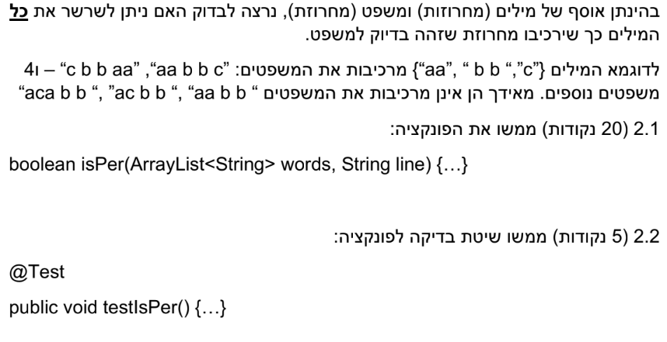
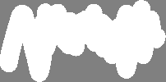
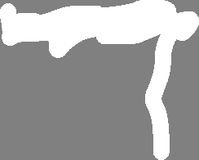
תרגילים

Slide 16
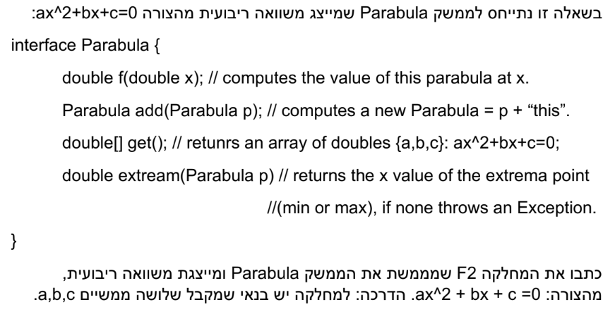

Slide 17
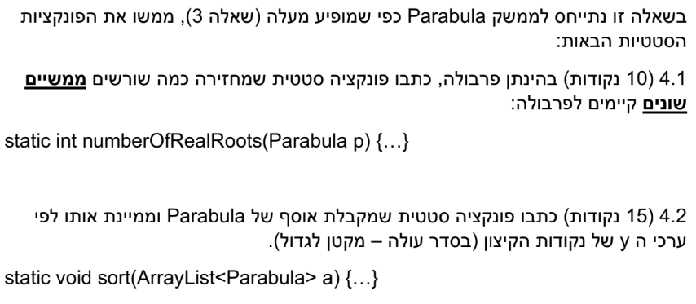




2
שהוגדרה קודם

